Slide 1
โครงการบูรณาการหน่วยแพทย์เคลื่อนที่เพื่อดูแลประชาชน
อุทิศถวายพระบาทสมเด็จพระปรมินทรมหาภูมิพลอดุยเดช บรมนาถบพิตร
และถวายสมเด็จพระนางเจ้าสิริกิติ์พระบรมราชินีนาถ ในรัชกาลที่ 9
และสมเด็จพระเจ้าอยู่หัว รัชกาลที่ 10 จังหวัดนราธิวาส

Slide 2
พื้นที่เปิดตัวโครงการ (Kick off) จังหวัดนราธิวาส
ในวันจันทร์ ที่ 17 ธันวาคม 2561
ณ บ้านโต๊ะโม๊ะ หมู่ที่ 3 ตำบลภูเขาทอง อำเภอสุคิริน จังหวัดนราธิวาส
เนื่องจากเป็นพื้นที่ทุรกันดารห่างไกล ประชาชนเข้าถึงบริการสาธารณสุขได้ยาก

Slide 3
บูรณาการกับหน่วยงานต่างๆ ดังนี้
ที่ว่าการอำเภอ สำนักงานพัฒนาชุมชนอำเภอ
อบต.ภูเขาทอง กรมทหารพรานที่ 11
สภ.สุคิริน รพ.สุคิริน
รพสต.ร่มเกล้า สสอ.สุคิริน

Slide 4
กิจกรรมที่ดำเนินการ
การแพทย์ขั้นพื้นฐาน : ตรวจรักษาพยาบาล
ทันตกรรมเคลื่อนที่ :
บริการถอนฟัน, สอนการแปรงฟัน, ตรวจสุขภาพช่องปาก
บริการตรวจตา :
ตรวจวัดสายตาโดยใช้ Snellen chart, ตรวจคัดกรองถ่ายจอประสาทตา
ในผู้สูงอายุและผู้ป่วยเบาหวาน
สุขภาพจิตเคลื่อนที่ : คัดกรองโรคซึมเศร้าด้วย 2 Q และ 9 Q

Slide 5
กิจกรรมที่ดำเนินการ
แนะนำและฝึกอาชีพ : ทำกระเป๋าจากเศษผ้า
กิจกรรมอื่นๆตามบริบทพื้นที่ :
-แนะนำ/ส่งเสริมภาวะโภชนาการในเด็ก,
-แพทย์แผนไทย, กายภาพบำบัด, นวดปรับสมดุล คอ บ่าไหล่, จ่ายยาสมุนไพร
-คัดกรอง HT/DM, กิจกรรมปรับเปลี่ยนพฤติกรรมสุขภาพในกลุ่มเสี่ยงโรคเรื้อรัง
-กิจกรรมเวทีจิตอาสา, ให้สุขศึกษาเรื่องโรคที่เป็นปัญหาของพื้นที่,
-สาธิตอาหารปลอดภัย
-บริการฉีดวัคซีน

Slide 6
แผนปฏิบัติการ โครงการบูรณาการหน่วยแพทย์เคลื่อนที่เพื่อดูแลประชาชน
อุทิศถวายพระบาทสมเด็จพระปรมินทรมหาภูมิพลอดุยเดช บรมนาถบพิตร
และถวายสมเด็จพระนางเจ้าสิริกิติ์พระบรมราชินีนาถ ในรัชกาลที่ 9 และสมเด็จพระเจ้าอยู่หัว
จังหวัดนราธิวาส
ลำดับ | อำเภอ | สถานที่ออกปฏิบัติงาน | วันที่ออกหน่วยครั้งที่ 1 | สถานที่ออกปฏิบัติงาน | วันที่ออกหน่วย ครั้งที่ 2
1 | ระแงะ | รร.กาหนั้วะ | 11 ธันวาคม 2561 | บ้านฮูลูปาเล๊ะ | 10 มกราคม 2562
2 | แว้ง | มัสยิดหินสูง หมู่ 5 ต.เอราวัณ | 12 ธันวาคม 2561 | มัสยิดเขาสามสิบ หมู่ 6 ต.โละจูด | 9 มกราคม 2562
3 | เจาะไอร้อง | มัสยิดบ้านโต๊ะแบ หมู่ที่ 3 ตำบลมะรือโบออก | 12 ธันวาคม 2561 | มัสยิดยันนาตุลซาลาม ม.5ตำบลบูกิต | 9 มกราคม 2562
4 | บาเจาะ | รร.บ้านยือลอ ม.3 ต.บาเระเหนือ | 12 ธันวาคม 2561 | รร.ตาดีกาแคแระ ม.3 ต.บาเจาะ | 16 มกราคม 2562
5 | จะแนะ | มัสยิดบ้านบือแต ม.8 ต.จะแนะ | 12 ธันวาคม 2561 | มัสยิดบ้านรือเปาะ ม.4 ต.ดุซงญอ | 9 มกราคม 2562

Slide 7
แผนปฏิบัติการ โครงการบูรณาการหน่วยแพทย์เคลื่อนที่เพื่อดูแลประชาชน
อุทิศถวายพระบาทสมเด็จพระปรมินทรมหาภูมิพลอดุยเดช บรมนาถบพิตร
และถวายสมเด็จพระนางเจ้าสิริกิติ์พระบรมราชินีนาถ ในรัชกาลที่ 9 และสมเด็จพระเจ้าอยู่หัว
จังหวัดนราธิวาส
ลำดับ | อำเภอ | สถานที่ออกปฏิบัติงาน | วันที่ออกหน่วย ครั้งที่ 1 | สถานที่ออกปฏิบัติงาน | วันที่ออกหน่วย ครั้งที่ 2
6 | รือเสาะ | มัสยิดบ้านแลเราะ หมู่ที่ 8 บ้านตะบิงรูโตะ ตำบล โคกสะตอ | 13 ธันวาคม 2561 | โรงเรียนตาดีกา บ้านบาโงลาเวง หมู่ที่ 2 ตำบลบาตง | 17 มกราคม 2562
7 | ตากใบ | รร.บ้านคลองตัน ม.4 ต.ศาลาใหม่ | 13 ธันวาคม 2561 | อบต.เกาะสะท้อน อาคารอเนกประสงค์ ม.2 ต.เกาะสะท้อน | 17 มกราคม 2562
8 | สุคิริน | บ้านโต๊ะโม๊ะ หมู่ 3 ตำบลภูเขาทอง | 17 ธันวาคม 2561 | หมู่บ้านจุฬาภรณ์พัฒนา ๑๒ | ๗ มกราคม 2562
9 | สุไหงปาดี | ม.7 มัสยิด บ้านปอเนาะ ต.ปะลุรู | 18 ธันวาคม 2561 | มัสยิด. ม.5 ต.โคกสยา | 8 มกราคม 2562
10 | ยี่งอ | มัสยิดบ้านกูยิ ม.5 ต.ตะปอเยาะ | 18 ธันวาคม 2561 | มัสยิดบ้านศาลาวดี ม.3 ต.ละหาร | 8 มกราคม 2562

Slide 8
แผนปฏิบัติการ โครงการบูรณาการหน่วยแพทย์เคลื่อนที่เพื่อดูแลประชาชน
อุทิศถวายพระบาทสมเด็จพระปรมินทรมหาภูมิพลอดุยเดช บรมนาถบพิตร
และถวายสมเด็จพระนางเจ้าสิริกิติ์พระบรมราชินีนาถ ในรัชกาลที่ 9 และสมเด็จพระเจ้าอยู่หัว
จังหวัดนราธิวาส
ลำดับ | อำเภอ | สถานที่ออกปฏิบัติงาน | วันที่ออกหน่วย ครั้งที่ 1 | สถานที่ออกปฏิบัติงาน | วันที่ออกหน่วย ครั้งที่ 2
๑๑ | ศรีสาคร | มัสยิดดารุลนาอีน ม.3 บ้านตืองอ ต.ศรีบรรพต | 20 ธันวาคม 2561 | อาคารอเนกประสงค์ ม.4 บ้านสันคีรี ต.กาหลง | 10 มกราคม 2562
๑๒ | สุไหงโก-ลก | รร.บ้านโต๊ะเวาะ หมู่ที่ 3 ตำบลปูโยะ | 20 ธันวาคม 2561 | รร.บ้านปูโปะ หมู่ที่ 4 ตำบลมูโนะ | 10 มกราคม 2562
๑๓ | เมืองนราธิวาส | ตำบลบางปอ | 20 ธันวาคม 2561 | ตำบลกะลุวอ | 10 มกราคม 2562

Slide 9
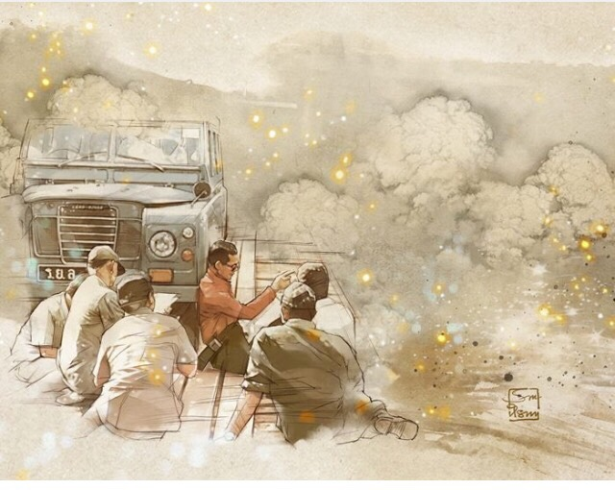
Thank You

